Slide 1
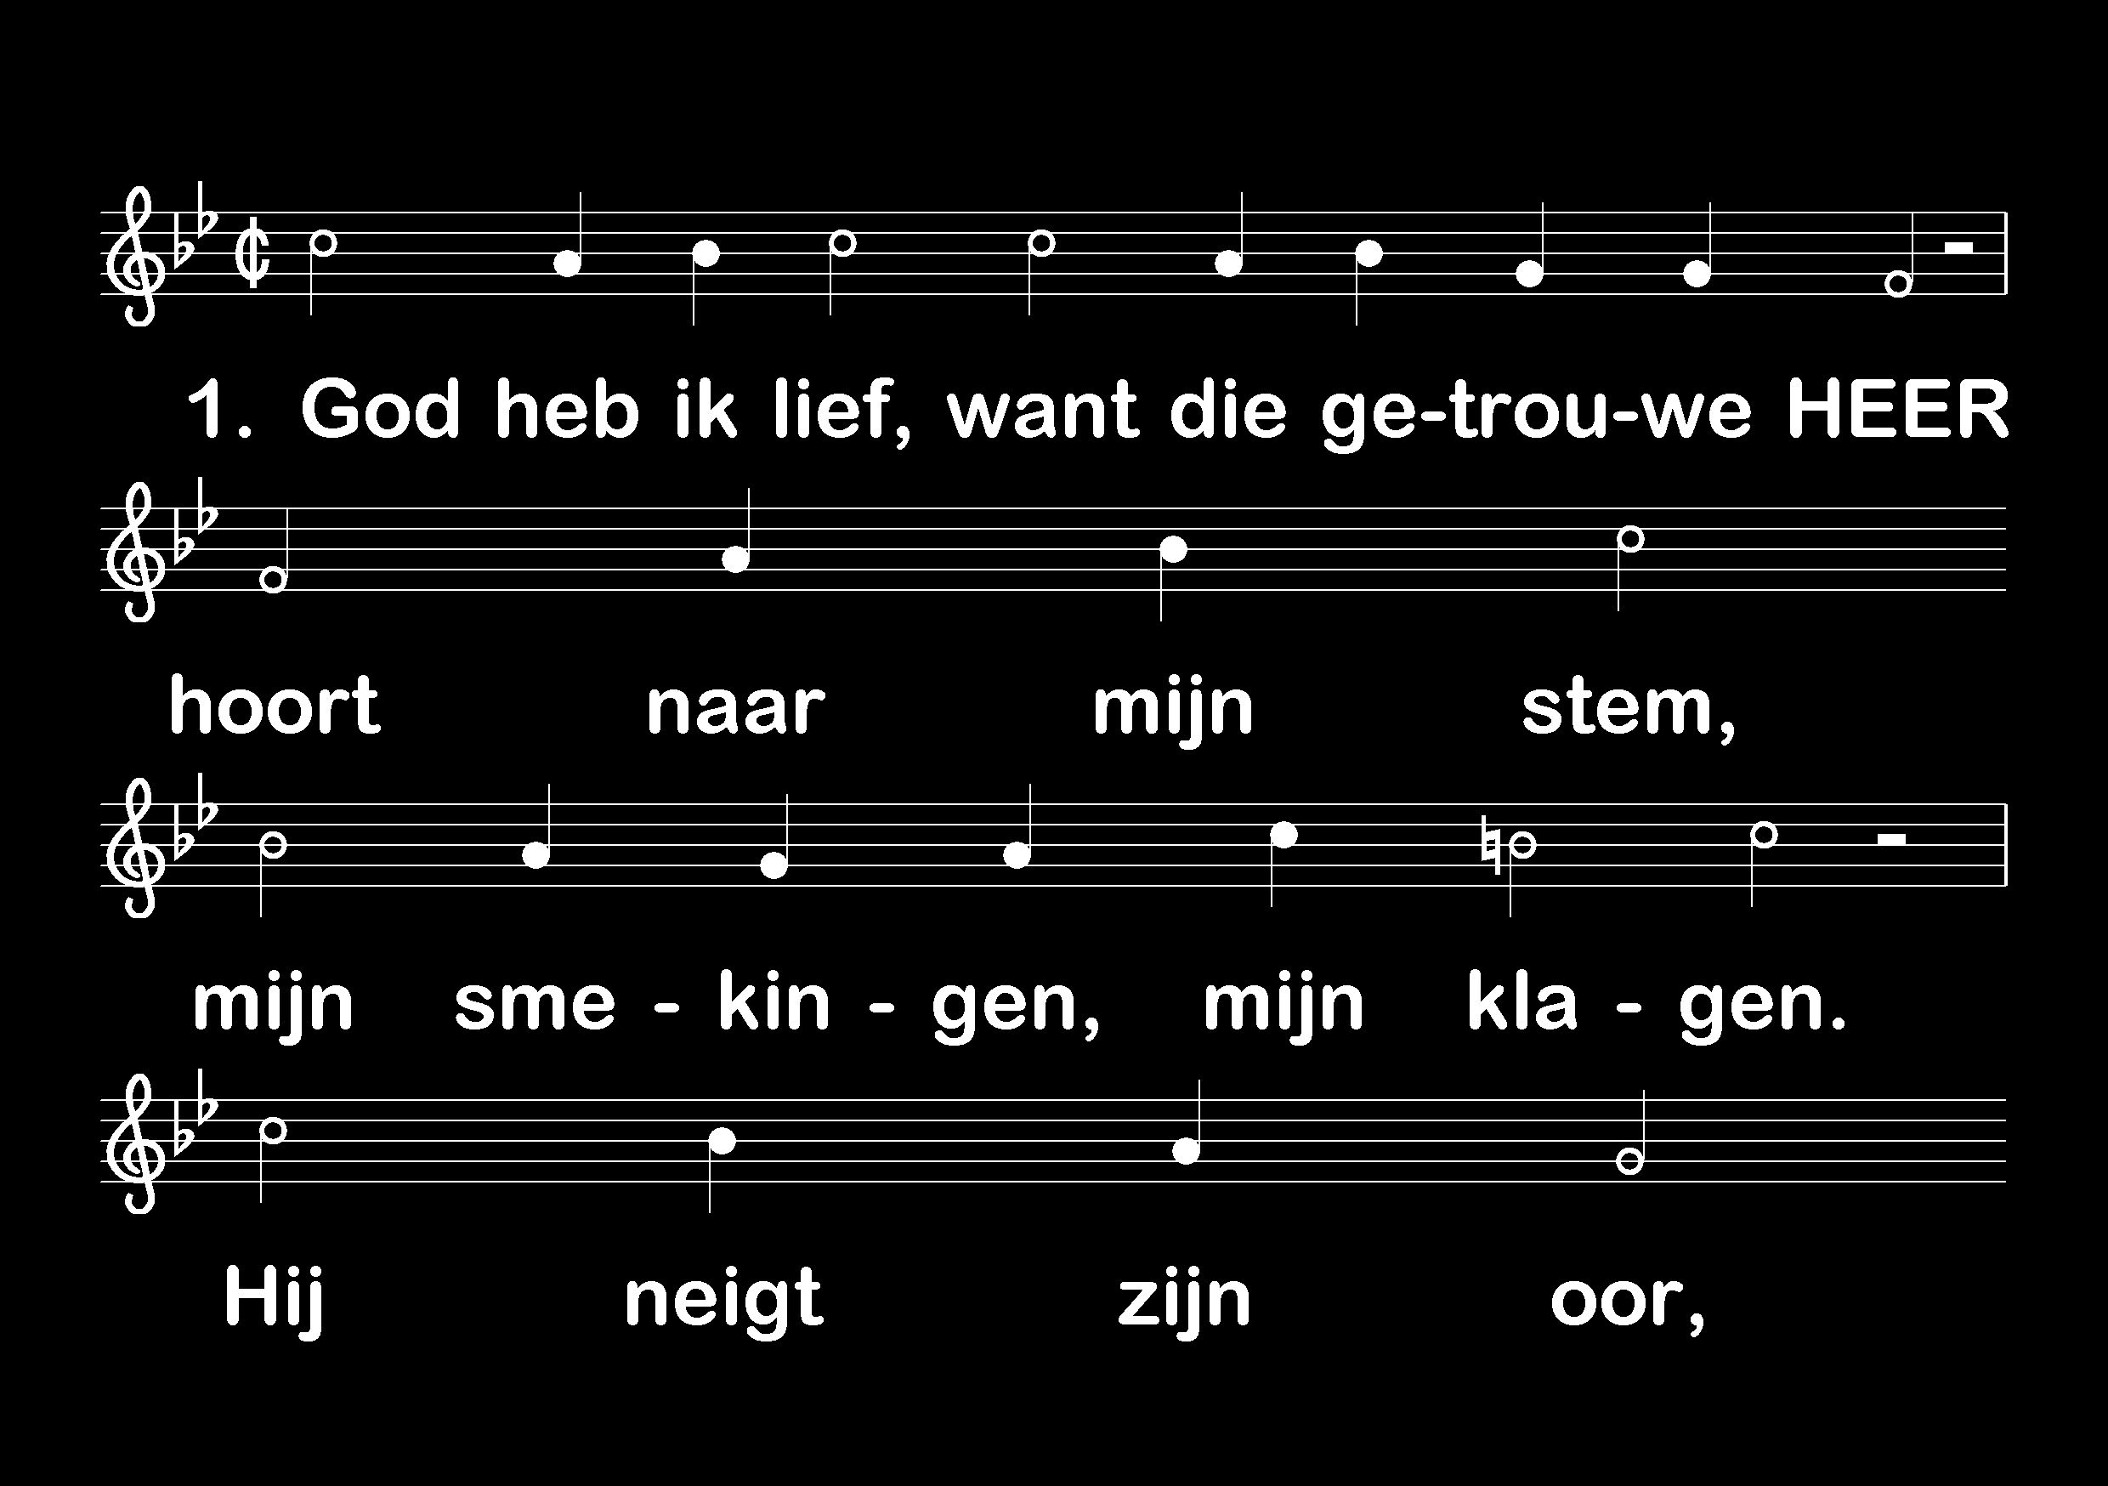
Psalm 116

Slide 2
